Slide 1

6. 객체지향 조금만 알기
https://youtu.be/5-1SLifYjms
홍필두 교수
http://youtube.com/@survcode
(소프트웨어코딩- 자바 복습)

Slide 2
주요내용
1.객체지향 개념
변수와 메서드
클래스, 객체, 인스턴스
메서드 오버로딩
생성자(constructor),(소멸자), (이벤트)
Inheritance
Overriding
Package와 Import
modifier
1

Slide 3
1. 강의 들어가기
학습목표 제시
객체지향 프로그래밍을 위한 최소의 용어를 학습한다.
중간중간 실습을 통하여 다음의 용어를 익히도록 한다.
변수와 메서드
클래스, 객체, 인스턴스
메서드 오버로딩
생성자(constructor),(소멸자), (이벤트)
Inheritance
Overriding
Package와 Import
modifier
2

Slide 4
2. 생각해볼 문제 및 용어
학습 전 생각해볼 문제
다음 용어를 인터넷에서 찾아서 감을 잡아본다
변수와 메서드
클래스, 객체, 인스턴스
메서드 오버로딩
생성자(constructor),(소멸자), (이벤트)
Inheritance
Overriding
Package와 Import
modifier
3

Slide 5
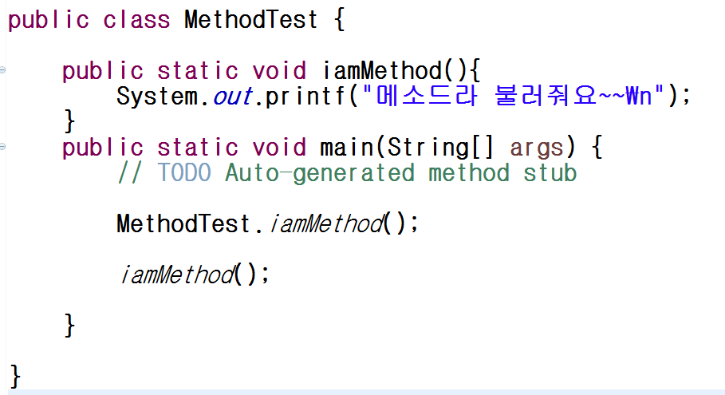
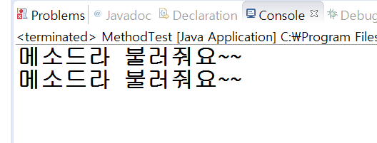
3. 이해하기
변수와 메서드(1)
변수는 변수.. 메서드(method)는 함수를 메서드라고 지칭함
일단 자기 클래스 안에 함수를 정의하면 함수이름만으로 불러올 수 있다. (클래스명.메소드명 이 원칙이지만 클래스명 생략)
아래예제 별 하나(★)

Slide 6
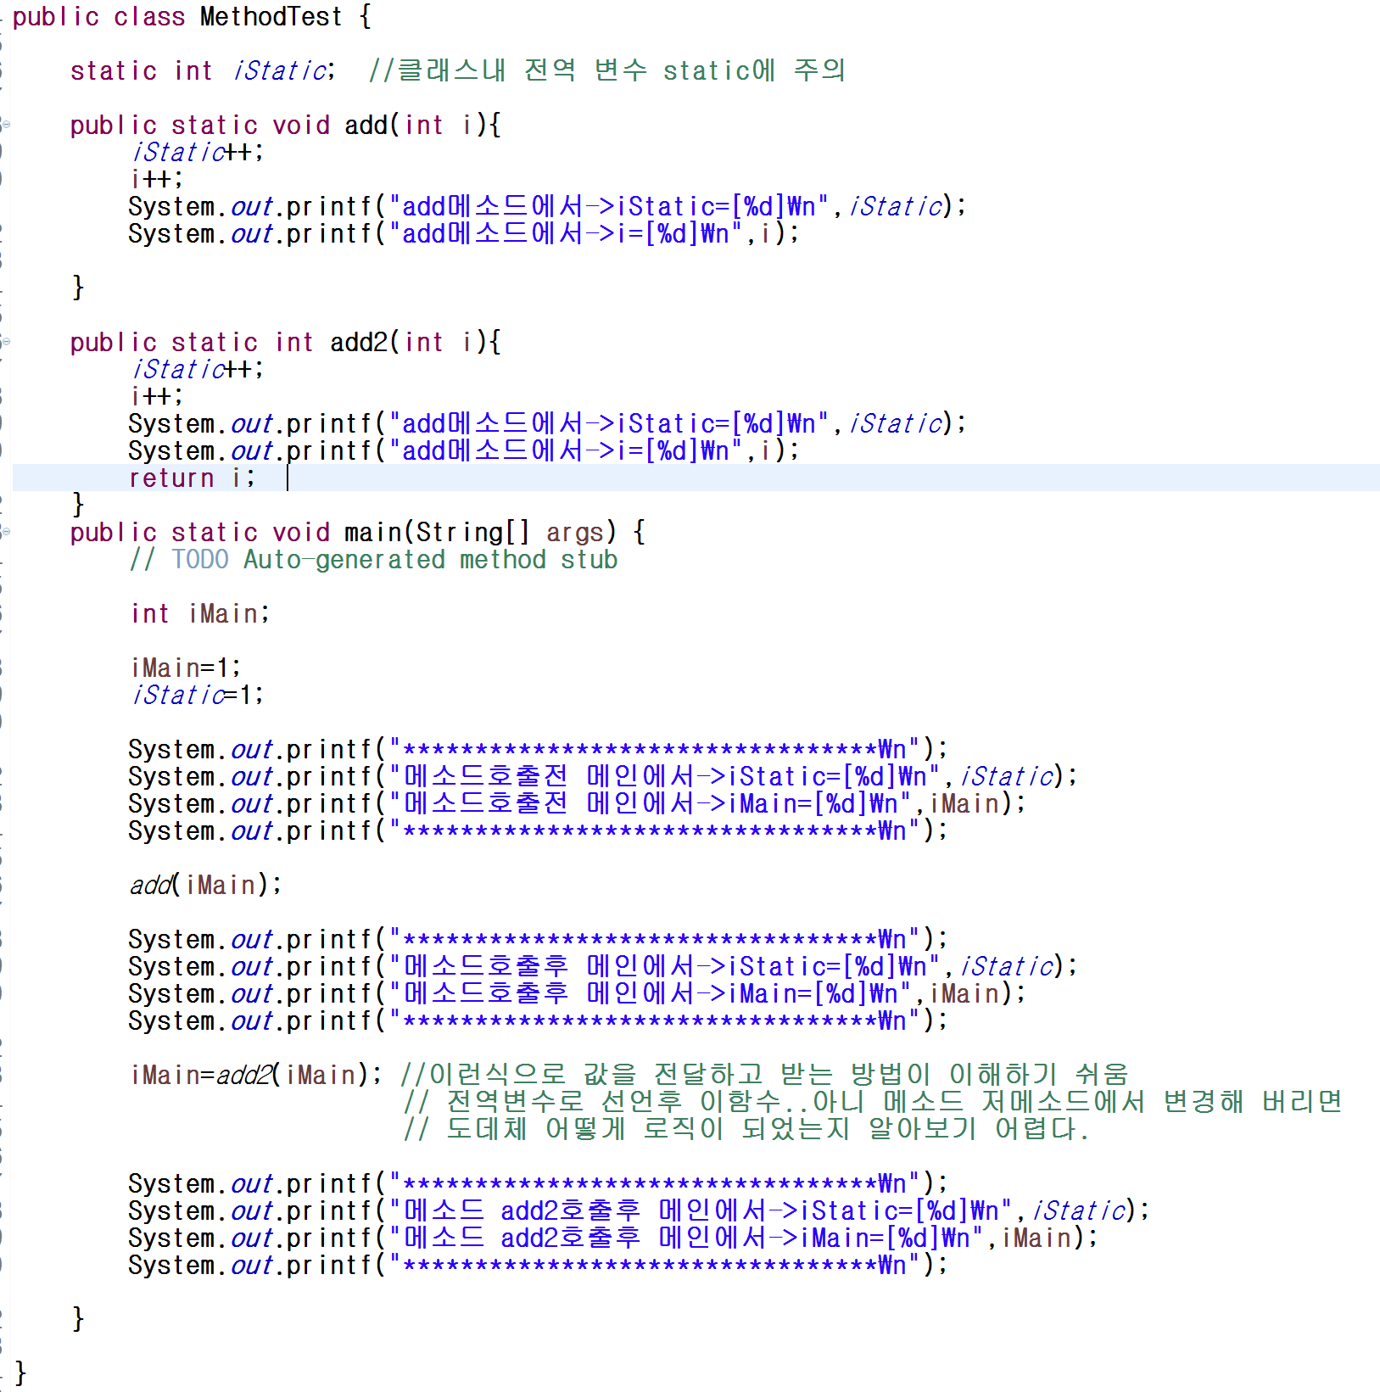
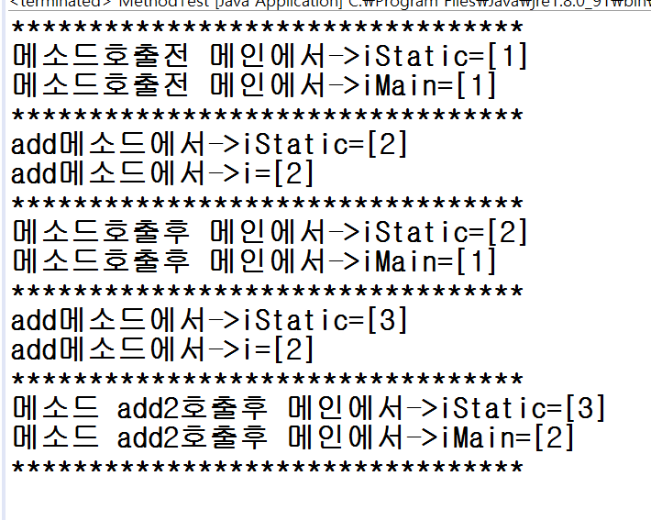
3. 이해하기
변수와 메서드(2)
변수는 클래스에서 전역으로 사용하는 static으로 선언 (값이 계속 유지)..
변수를 메소드 내에 선언하여 메개변수로 전달하고 리턴받는 형태로 사용
아래예제 별 하나(★)

Slide 7
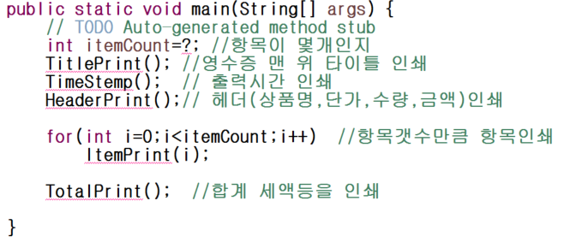
4. 실습하기
변수와 메서드
5강 영수증출력3번 실습을
메인함수를 이해하기 쉽도록 다음과 같이 분리하여서 수정하시오
프로그램을 아래와 같이 구조적으로 나누면 이해하기가 쉽다..주절이 주절이 길게 코딩하지 말고…
별이 하나(★)

Slide 8
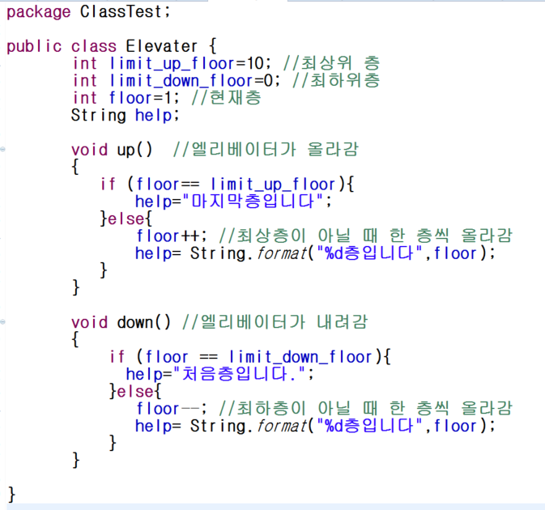
3. 이해하기
클래스, 객체, 인스턴스
클래스는 앞서 언급한데로, c의 구조체의 확대, 즉 변수와 함수(메소드)로 구성
어느 클래스의 속한 변수와 함수를 가져다 쓰는데 중점
클래스를 가져다 사용, 클래스(붕어빵틀)을 그대로 대입한 것을 객체(Object)라 하고 클래스를 실행시켜 사용 가능한 클래스 변수(?)를 인스턴스라 한다.
앞에 설명했던 엘리베이터 클레스를 java 문법에 맞게 작성했음..아래 클래스 정의 예제 별 하나(★ )

Slide 9
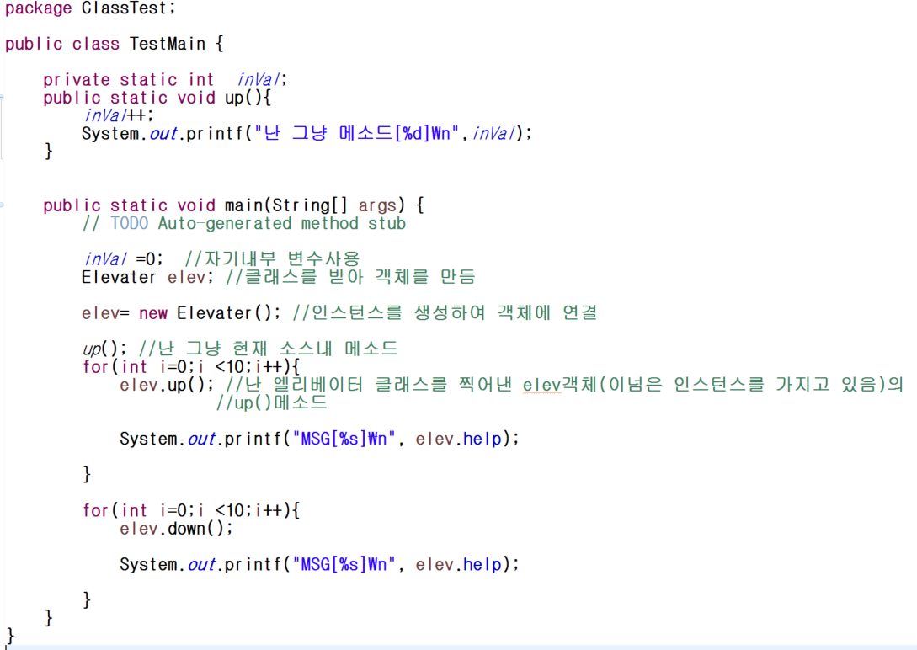
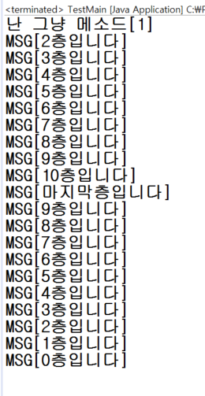
3. 이해하기
클래스, 객체, 인스턴스(2)
소스내 설명을 하나씩 보자 .. 클래스 사용 예제 별 하나(★ )

Slide 10

4. 실습하기
클래스, 객체, 인스턴스
클래스를 만들고 사용 실습
Class TvRemocon을 만들것
티비리모콘의 기능은 VolUp(), VolDn(), ChannelUp(), ChannelDn()이 있다.
클래스를 사용하는 놈은 채널 10번 올리고,채널 10번 내리고, 볼륨5번 올리고 내리는 것을 가상하여 예제를 작성해 보시오
주의-> 별 둘(★ ★)
클래스 실습 왜 안 했어? -> 해야 되는 거였어요???!
죽는다….

Slide 11
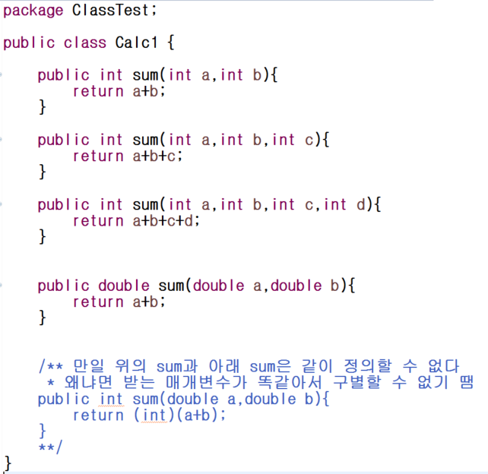
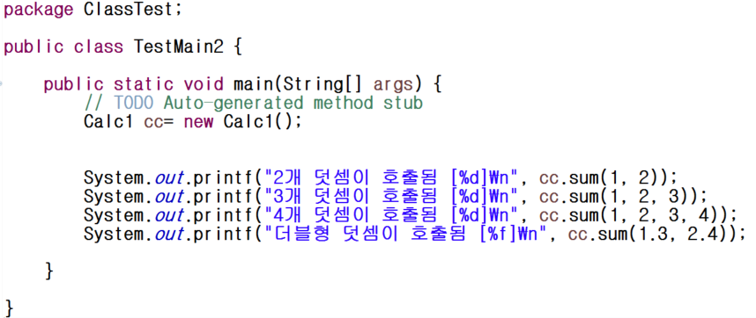
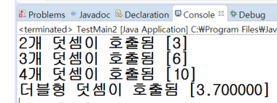
3. 이해하기
메소드 오버로딩
클래스 메소드는 아귀먼트(argment,매개변수) 형식이나 갯수가 다르면 이름은 동일하게 사용하여 편리하게 사용할 수 있는데, 이따위 짓을 메소드 오버로딩(Overloading)이라 한다. 아래 예제 별 하나(★)

Slide 12
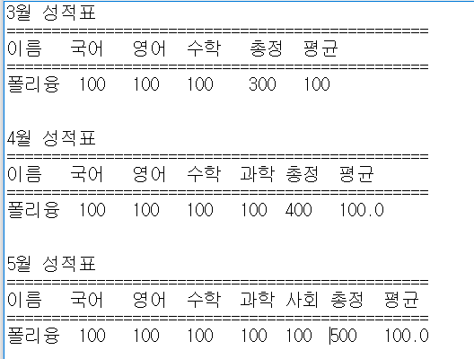
4. 실습하기
메소드 오버로딩
메소드 오버로딩을 이용하여 클래스를 만들고 사용 실습
매개변수 3,4,5개로 호출되는 sum, ave함수를 만들어 사용
오른쪽 그림과 같이 출력form을 만들 것
별 하나(★)

Slide 13
3. 이해하기
생성자(constructor),(소멸자), (이벤트)
클래스가 호출되면 (new)생성자가 실행된다. 생성자는 클래스명과 동일한 public 메소드로 실행된다. 또한 메소드 오버로딩도 가능하다.보통 초기값 부여 등을 수행한다.
소멸자(deconstructor)는 클래스 종료 시 호출되는데, 자바는 없다, c++은 (delete)될때 소멸자가 실행된다, 소멸자는 보통 memory free를 하는데 자바는 Garbage Collection에 의하여 소멸자가 필요 없어 졌다.
이벤트를 받아서 처리하는 방식이 많다. 이벤트 리스너, 예외처리
다음페이지 예제 별 하나(★)

Slide 14
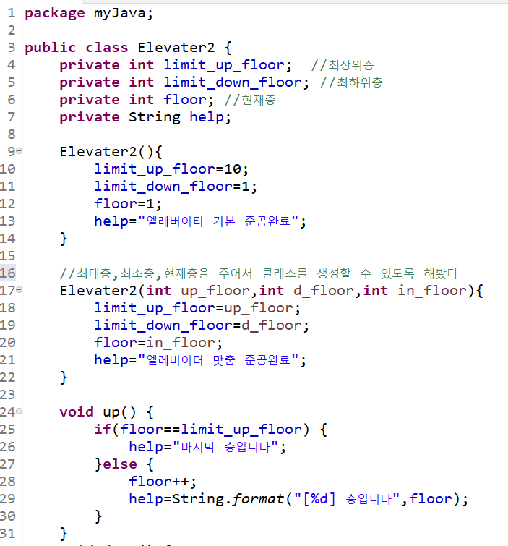
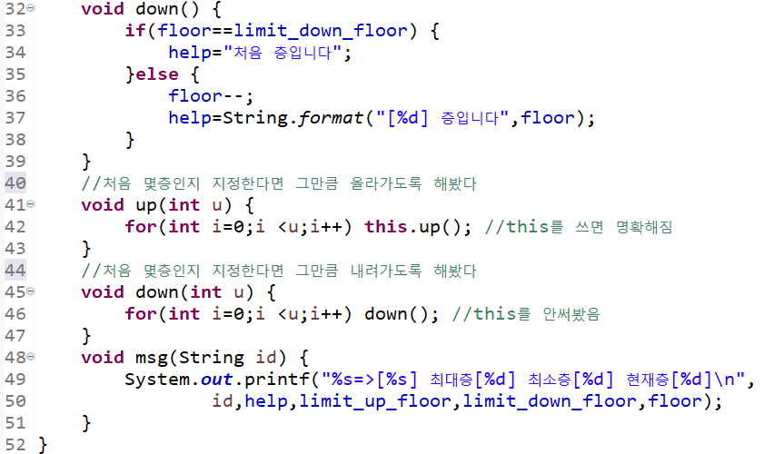
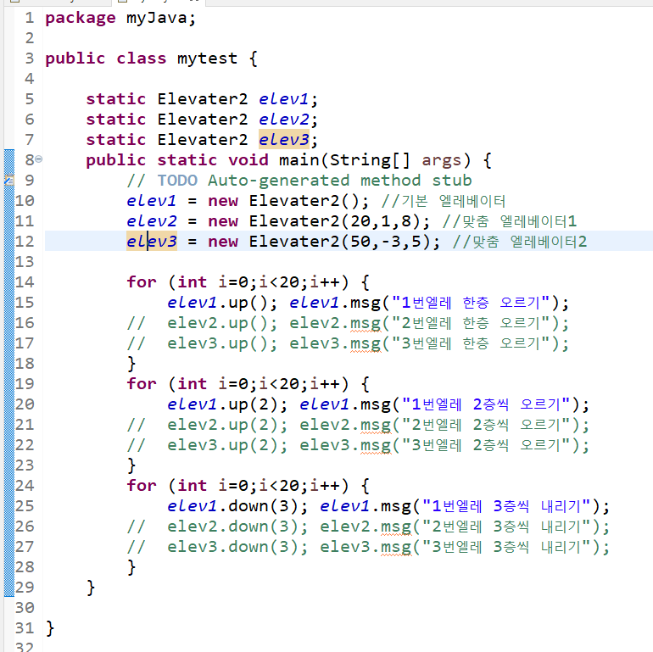
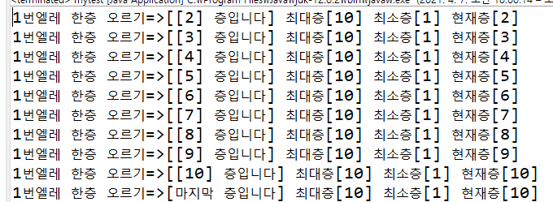
3. 이해하기

Slide 15
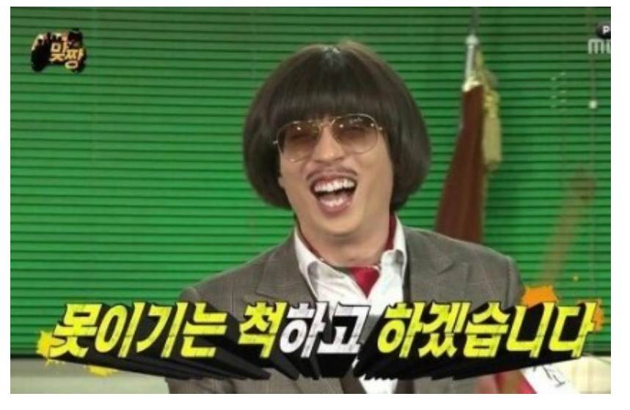
4. 실습하기
생성자(constructor)
클래스를 만들고 사용 실습
Class TvRemocon을 만들것
티비리모콘의 기능은 VolUp(), VolDn(), ChannelUp(), ChannelDn()이 있다.
클래스의 생성자에 값을 전달하여 채널 10번 올리고,채널 10번 내리고, 볼륨5번 올리고 내리는 것을 가상하여 예제를 작성해 보시오
즉 main은 단지 클래스를 생성하는 것만으로 호출된 클래스에서 다 처리되게 실습소스를 구현할 것
힌트 : 앞에 소스 가져다 고친다.
주의-> 별 둘(★ ★)

Slide 16
6. 정리하기
다음 제시된 내용을 자필로 작성하여 제출 하시오 (상단 학번, 이름 기입)
앞에 이해,실습에 나온 실습을 다 하시고….
다음 용어를 필기하셔요.그리고 외우셔요.(핵심정리)
변수와 메서드 | 변수는 변수.. 메서드(method)는 함수를 메서드라고 지칭함
클래스 | 구조체의 확대, 즉 변수와 함수(메소드)로 구성
객체,인스턴스 | Elevator elev; //클래스를 받아 객체를 만듬 Elev= new Elevator(); //인스턴스를 생성하여 객체에 연결
메서드 오버로딩 | 클래스 메소드는 아귀먼트(argment,매개변수) 형식이나 갯수가 다르면 이름은 동일하게 사용하여 편리하게 사용할 수 있는데, 이따위 짓을 메소드 오버로딩(Overloading)이라 한다.
생성자 | 클래스가 호출되면 (new)생성자가 실행된다. 생성자는 클래스명과 동일한 public 메소드로 실행된다. 또한 메소드 오버로딩도 가능하다
15

Slide 17
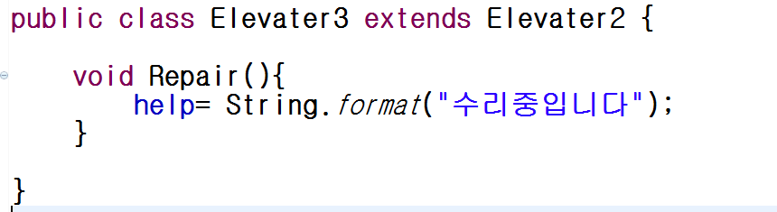
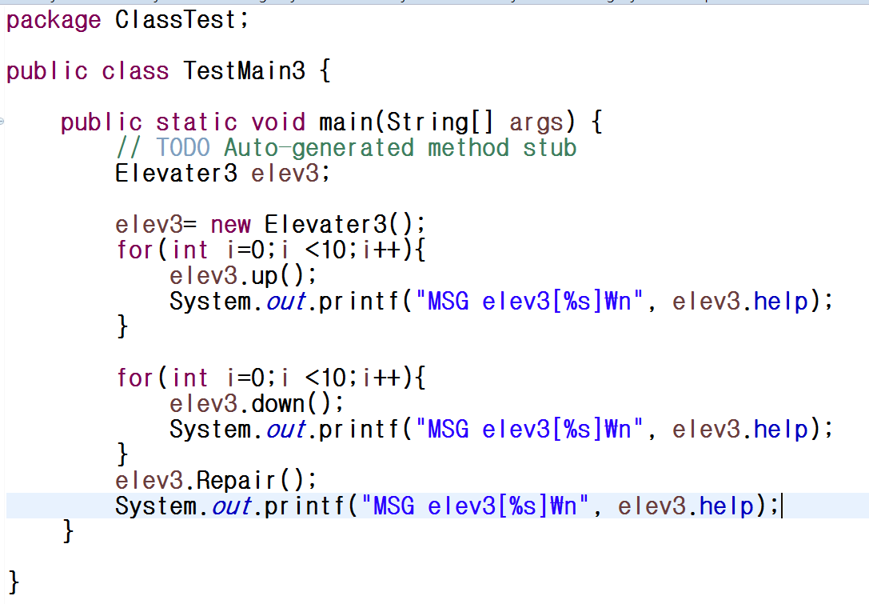
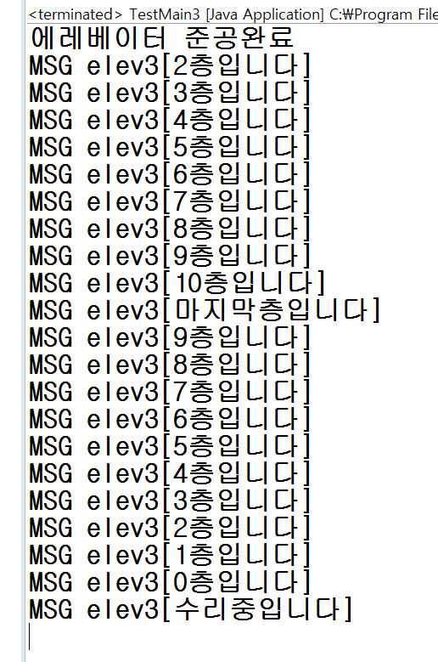
3. 이해하기
Inheritance (상속으로 클래스 만들기)
클래스를 상속받아 재정의가 가능하다. 즉 클래스를 통으로 가지고 온다(Public으로 선언된 것을 다 사용 가능)
아래 Elevator3 클래스는 Elevator2를 상속받아 만듦 ; Elevator2에서 사용 가능한(Public등) 함수 변수를 그대로 가져다 사용 가능하다.
Elevator3을 사용한 예제를 보면 up(), down(), 메소드(elevator2에서 정의)를 사용하고, 또한 Repair()라는 메소드도 사용하고 있다.
자바에서는 다중상속이 금지(인터페이스를 사용하도록 되어 있음, 즉 elevator2를 상속하여 elevator3을 만들었는데 elevator3은 더 이상 상속 안 됨)
아래 예제 별 하나(★)

Slide 18

4. 실습하기
Inheritance (상속으로 클래스 만들기)
여러분이 만든 TvRemocon 클래스를 상속받아 TvRemoconX를 만든다.
새로 만든 클래스에는 건전지 체크 메소드를 추가하도록 한다.
힌트 : 앞에 소스 가져다 고친다.
주의-> 별 둘(★ ★)
- IT기술은 스믈 스믈 진화하는게 아니라 확 달리더라
평생 공부해라
숟가락 들 힘 있을 때 까지 코딩해라 (홍필두 교수)

Slide 19
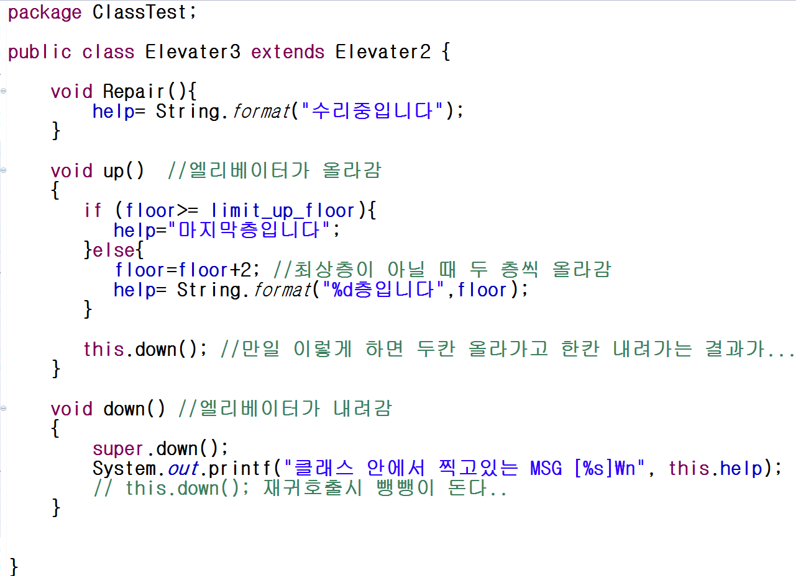
3. 이해하기
Overriding
클래스를 상속받아 재정의 할때, 아버지클래스는 super (C++에서는 parent)라고 하고 자기클래스는 this라고 지칭하여 구분
즉 super클래스의 method와 동일한 이름과 매개변수로 자식클래스에서 메소드를 정의하면 super클래스 메소드를 무시하고 자식클래스의 메소드가 정의됨
예제에서 Elevator3클래스는 up메소드는 다시 정의해서 두 칸 올라가고 한 칸 내려가는 방식으로 고쳤다..
아래 예제 별 하나(★)

Slide 20
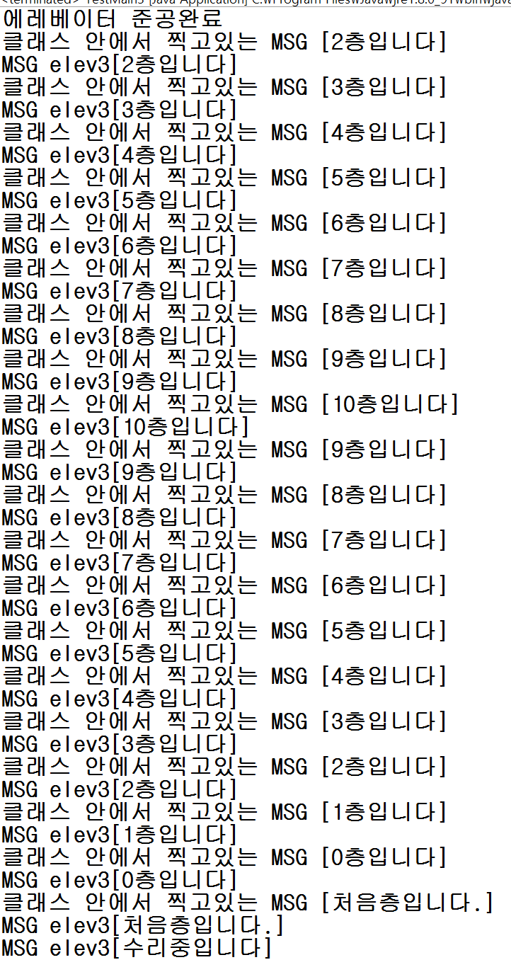
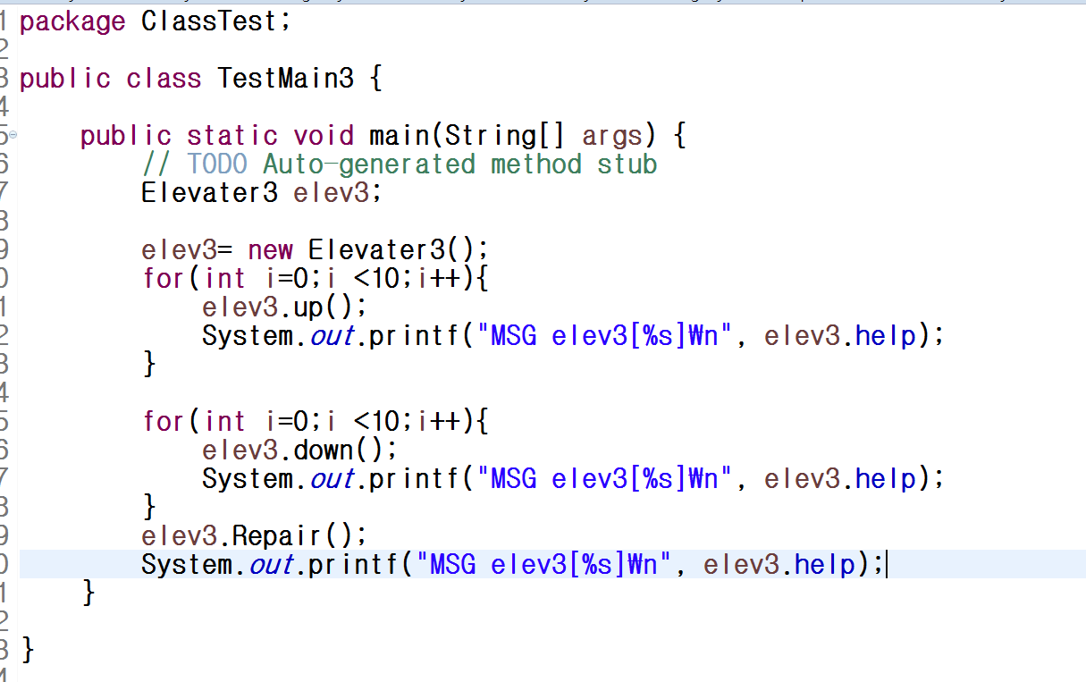
3. 이해하기

Slide 21
3. 이해하기
Package와 Import
패키지는 패키지.. 앞에서 경험해 봤듯이 -> jar파일로 만들어 배포하고자 하는 단위…
임포트는 임포트.. 앞에서 경험해 봤듯이..

Slide 22
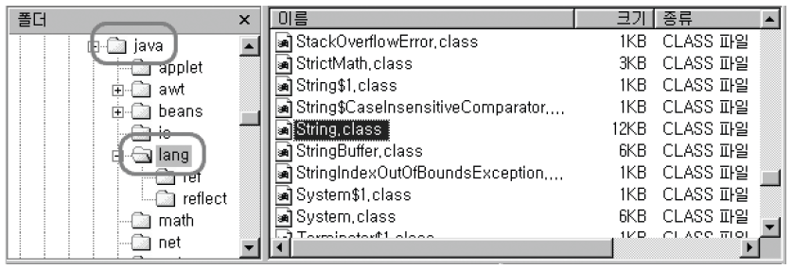
3. 이해하기
3.1 패키지(package)
- 서로 관련된 클래스와 인터페이스의 묶음.
- 클래스가 물리적으로 클래스파일(*.class)인 것처럼, 패키지는 물리적으로
폴더이다. 패키지는 서브패키지를 가질 수 있으며, ‘.’으로 구분한다.
- 클래스의 실제 이름(full name)은 패키지명이 포함된 것이다.
(String클래스의 full name은 java.lang.String)
- rt.jar는 Java API의 기본 클래스들을 압축한 파일
(JDK설치경로\jre\lib에 위치)
Notes:
21
21
패키지는 한마디로 클래스의 묶음입니다.
서로 관련된 클래스를 그룹지어 놓는 것이지요.
우리가 폴더를 만들어놓고 그 안에 관련된 파일을 모아 놓는 것처럼요...
java소스파일을 컴파일하면... 클래스파일이 생기잖아요. 패키지는 폴더가 생성됩니다.
그리고 폴더 안에 폴더를 생성할 수 있는 것처럼 패키지안에 서브패키지를 생성할 수 있습니다.
파일의 실제 이름이 경로를 포함한 이름인 것 처럼...
클래스의 실제 이름은 패키지명이 포함된 것입니다.
예를들어 String클래스의 실제 이름은 java.lang.String입니다.
java라는 패키지의 서브패키지인 lang패키지에 속한 String클래스라는 것이죠.
JDK를 설치한 폴더의 jre폴더아래 lib폴더를 보시면... rt.jar라는 파일이 있는데...
rt는 runtime의 약자이고요. JVM의 실행에 필요한 클래스들을 모아놓은 것입니다.
jar파일은 자바에서 사용하는 압축파일인데... zip파일과 압축방식이 같아서
알집이나 winzip으로 압축을 풀 수 있습니다.
아래의 그림은 rt.jar파일의 압축을 푼 것인데요...
java폴더 아래 lang이라는 폴더가 있고 그 안에 String이라는 클래스파일이 있는 것을 알 수 있습니다.
System클래스파일도 있고요...
패키지는 관련된 클래스의 묶음이라는 것과 패키지와 클래스파일은 폴더와 파일의 관계다...라는 것...
어렵지 않게 이해하셨을 겁니다.

Slide 23
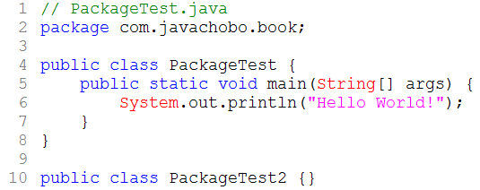
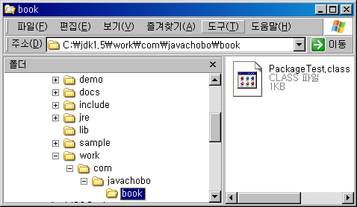
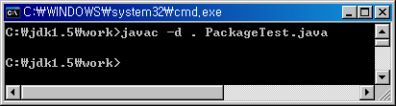
3. 이해하기
PC기준으로 서버기준시 어떻게 되는지 상상
PATH=/ / /
export PATH
3.2 패키지의 선언
- 패키지는 소스파일에 첫 번째 문장(주석 제외)으로 단 한번 선언한다.
- 하나의 소스파일에 둘 이상의 클래스가 포함된 경우, 모두 같은 패키지에
속하게 된다.(하나의 소스파일에 단 하나의 public클래스만 허용한다.)
- 모든 클래스는 하나의 패키지에 속하며, 패키지가 선언되지 않은 클래스는
자동적으로 이름없는(unnamed) 패키지에 속하게 된다.
Notes:
22
22
패키지는 키워드 package를 사용해서... 소스파일의 첫 번째 문장에 단 한번만 선언할 수 있습니다.
그리고 이 소스파일에 선언된 클래스는 모두 같은 패키지에 속하게 됩니다.
왼쪽의 코드에 보면... PackageTest.java라는 소스파일에... 주석을 제외한 첫번째 문장에 패키지를 선언하였고요.
그 아래에 두 개의 클래스 PackageTest와 PackageTest2가 선언되어 있는데요.
이 두 클래스 모두 com.javachobo.book이라는 패키지에 속하게 됩니다.
이처럼 하나의 소스파일에 둘 이상의 클래스를 선언하는 경우에는
단 하나의 public클래스만 선언할 수 있습니다.
그래서 PakcageTest2에는 public을 붙일 수 없고요...
또 한가지 지켜야할 규칙은 소스파일의 이름은 public클래스의 이름과 일치해야한다는 것입니다.
그래서 소스파일의 이름이 public클래스의 이름인... PackageTest.java로 했습니다.
만일 두 클래스 모두 public을 붙여야 한다면... 각각 다른 소스파일에 작성해야 합니다.
둘 다 public이 안붙어 있다면... 소스파일의 이름은 둘 중의 어느쪽 클래스의 이름으로 해도 괜찮습니다.
public은 접근제어자인데요... 다음 강의에서 자세히 배우게 됩니다.
지금은 일단 그런 규칙이 있다는 것만 알아두시기 바랍니다.
javac의 d옵션을 사용하면 소스파일에 선언된 패키지구조를 지정된 경로에 자동적으로 생성해줍니다.
여기서는 현재폴더를 의미하는 점을 경로로 지정해주어 컴파일 하였습니다.
그러니까... 오른쪽과 같이... 현재폴더인 work아래에 패키지 구조에 맞게 폴더들이 자동적으로 생성되고...
그 안에 PackageTest클래스파일이 생성되었습니다.
만일 d옵션을 사용하지 않고 컴파일하면... 클래스파일만 생성되고...
패키지폴더들은 생성되지 않기 때문에 직접 만들어 주어야 합니다.
모든 클래스는 반드시 하나의 패키지에 속해야 합니다.
그런데도 지금까지... 패키지를 지정하지 않고도 문제가 없었던 것은...
패키지를 지정하지 않으면... 자동적으로 이름없는 패키지에 속하게 되기 때문입니다.
그렇게 함으로써 모든 클래스는 반드시 하나의 패키지에 속해야 한다는 원칙을 지키게 되는 것이죠.
그래서 패키지를 지정하지 않은 클래스들은 모두 같은 패키지에 속하게 되겠죠.

Slide 24
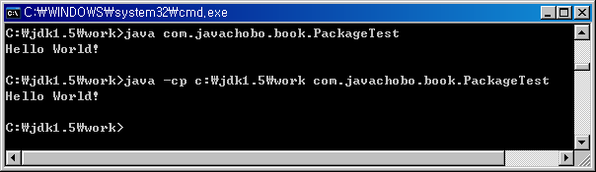
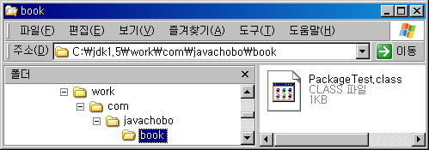
3. 이해하기
PC기준으로 서버기준시 어떻게 되는지 상상
PATH=/ / /
export PATH
3.3 클래스패스(classpath) 설정(1/2)
- 클래스패스(classpath)는 클래스파일(*.class)를 찾는 경로. 구분자는 ‘;’
- 클래스패스에 패키지가 포함된 폴더나 jar파일을(*.jar) 나열한다.
- 클래스패스가 없으면 자동적으로 현재 폴더가 포함되지만
클래스패스를 지정할 때는 현재 폴더(.)도 함께 추가해주어야 한다.
[참고] java.exe의‘cp’옵션을 이용해서
일시적으로 클래스패스를 지정해
줄 수도 있다.
Notes:
23
23
클래스패스는 클래스파일을 찾는 경로이고요... 각 경로간의 구분은 ‘;’으로 합니다.
경로가 여러 개 있을 때는 클래스 파일을 찾을 때 제일 왼쪽의 경로부터 순서대로 찾아나가기 시작합니다.
지금까지는 클래스패스를 지정하지 않고도... 실행할 수 있었는데요...
그 이유는 현재 폴더가 자동적으로 클래스패스에 포함되기 때문이었습니다.
만일 클래스패스를 지정해야 한다면... 반드시 현재폴더를 의미하는 ‘.’을 클래스 패스에 추가해주어야 합니다.
현재폴더는 클래스패스의 기본값인데... 변경을 하면... 기본값은 더이상 사용되지 않기 때문이죠.
방금 전에 컴파일한 PackageTest클래스는 c:\jdk1.5\work폴더 아래에 있기 때문에...
c:\jdk1.5\work폴더를 클래스패스에 지정해주어야만... PackageTest클래스를 찾을 수 있습니다.
JDK의 설치및 설정에 대한 강좌에서 설명드렸기 때문에... 클래스패스를 설정하는 방법을
여기서 또 다루지는 않겠습니다.
실행할 때는 이처럼... 클래스앞에 패키지명을 다 붙여줘야 한다는 것과...
cp옵션을 사용해서 일시적으로 클래스패스를 지정해주는 방법도 있다는 것... 참고로 알아두세요.

Slide 25
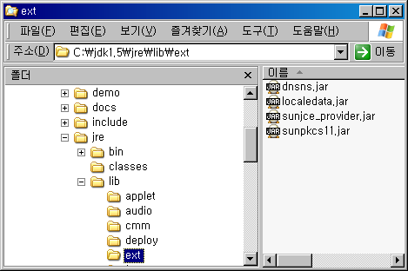
3. 이해하기
PC기준으로 서버기준시 어떻게 되는지 상상
PATH=/ / /
export PATH
3.3 클래스패스(classpath) 설정(2/2)
▶ 클래스패스로 자동 포함된 폴더 for 클래스파일(*.class) : 수동생성 해야함.
- JDK설치경로\jre\classes
▶ 클래스패스로 자동 포함된 폴더 for jar파일(*.jar) : JDK설치시 자동생성됨.
- JDK설치경로\jre\lib\ext
Notes:
24
24
JDK1.2에서부터.... 클래스패스를 설정하지 않아도 되도록... 두 개의 폴더를 지정해 놓았습니다.
JDK설치폴더 아래 jre아래 classes폴더와 jre아래 lib아래 ext폴더 입니다.
ext폴더는 JDK를 설치할때 자동생성되지만... classes폴더는 자동생성되지 않기 때문에... 직접 만들어줘야 하고요.
클래스 파일은 classes폴더에, jar파일은 ext폴더에 넣기만 하면 됩니다.

Slide 26

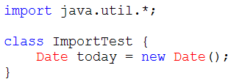
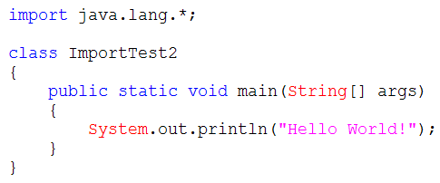

3. 이해하기
3.4 import문
- 사용할 클래스가 속한 패키지를 지정하는데 사용.
- import문을 사용하면 클래스를 사용할 때 패키지명을 생략할 수 있다.
- java.lang패키지의 클래스는 import하지 않고도 사용할 수 있다.
String, Object, System, Thread ...
Notes:
25
25
import문은 사용할 클래스의 패키지를 지정하는데 사용합니다.
다른 패키지의 클래스를 사용하려면... 클래스의 패키지명도 같이 적어줘야하는데...
import문으로 한번만 패키지를 선언해주면... 해당 패키지의 클래스는 패키지명을 적어주지 않아도 됩니다.
예를 들어 java.util패키지의 Date클래스를 사용하려면... 아래와 같이... 클래스 이름앞에 패키지명을 붙여줘야하는데...
import문을 이용해서 java.util패키지를 선언하면... 이 패키지에 속한 클래스들은 패키지명을 붙이지 않고 편하게 사용할 수 있습니다.
예외적으로 java.lang패키지의 클래스들은 다른 패키지에 속한 클래스인데도 import하지 않고 클래스 이름만으로 사용할 수 있는데요.
그 이유는 매우 빈번하게 사용되는 패키지라서... 매번 import문을 쓰는 것이 불편하니까... 생략할 수 있도록 하였기 때문입니다.
대표적인 java.lang패키지의 클래스로는 String, Object, System, Thread클래스 등이 있고요.
원래는 아래와 같이 import문을 써주어야하지만... 생략할 수 있습니다.
컴파일러는 import문의 정보를 이용해서 클래스이름을 패키지를 포함한 것으로 변환합니다.
이 코드를 컴파일 하면... 이와 같이 바뀌겠죠...

Slide 27
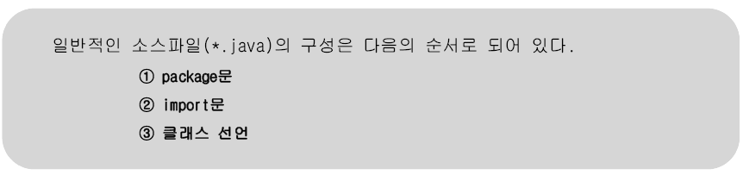
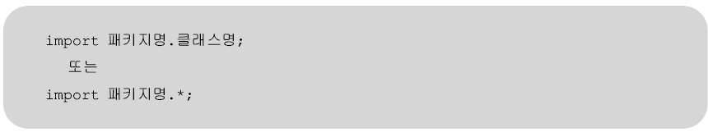
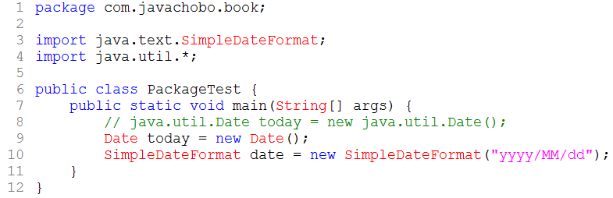
3. 이해하기
3.5 import문의 선언
- import문은 패키지문과 클래스선언의 사이에 선언한다.
- import문을 선언하는 방법은 다음과 같다.
Notes:
26
26
import문은 패키지문과 클래스 선언 사이에 위치해야 하고요...
package문과는 달리 import문은 여러 번 사용할 수 있습니다.
특정 패키지의 모든 클래스를 import할 때는 패키지명 다음에 별표‘*’를 적어주면 되고요.
특정 클래스 하나만을 import할 때는 패키지명과 클래스명을 적어주면 됩니다.
첫번째 import문은 java.text패키지의 SimpleDateFormat클래스 하나만을 import한 것이고...
두번째 import문은 java.util패키지의 모든 클래스를 import한 것입니다.
그래서 java.util패키지에 속한 Date클래스를 이렇게 패키지 이름없이 클래스 이름만으로 사용할 수 있는 것입니다.

Slide 28




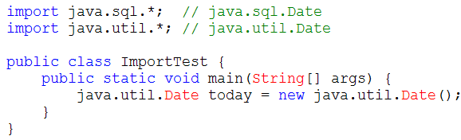
3. 이해하기
3.5 import문의 선언 - 선언예
- import문은 컴파일 시에 처리되므로 프로그램의 성능에 아무런 영향을 미치지 않는다.
- 다음의 두 코드는 서로 의미가 다르다.
- 이름이 같은 클래스가 속한 두 패키지를 import할 때는 클래스 앞에 패키지명을 붙여줘야 한다.
Notes:
27
27
import문은 컴파일 할 때 처리되는 문장이기 때문에 import문은 프로그램의 성능에 아무런 영향을 주지 않기 때문에
import문을 많이 사용한다던가... 클래스이름대신 별표를 사용한다고 해서 프로그램의 성능을 떨어뜨리지 않습니다.
그래서... import할 클래스의 이름을 일일이 적어주는 것보다... 편하게 별표를 사용하는 것이 좋습니다.
그러나... 이 왼쪽의 코드를 오른쪽과 같이 할 수 없다는 것... 주의하시기 바랍니다.
import문은 지정된 패키지에 포함된 클래스들만을 import할 수 있지... 서브패키지에 속하는 클래스들 까지 import하지는 못합니다.
또 한가지 주의할 점은... import한 패키지들 간의 충돌문제 인데요...
아래와 같이 두 개의 패키지를 import했는데... 두 패키지에 같은 이름의 클래스가 있는 경우에는...
이 클래스를 사용할 때 패키지명을 붙여줘서 어느 패키지의 클래스인지... 구분할 수 있게 해야 합니다.
보통은 편하게 별표를 사용하면 되지만... 예를 들어 프로젝트에서 사용되는 공통라이브러리를 작성하는 경우에는
import문에 패키지명과 클래스명을 같이 적어줌으로써 사용한 클래스가 어떤 패키지에 속한 것인지 정확히 명시해주는 것이 필요할 때가 있습니다.
그러면 import문만 보고도 이 소스코드에 어떤 클래스들을 사용되었는지 쉽게 알 수 있습니다.

Slide 29
3. 이해하기
modifier
변수와 메소드 앞에 public,private….등을 붙이는 이유,
간단히 알아둘것은 다른 클래스나 함수에서 쓰려면 public,나만 쓰려면 private
Static은 앞에 예제에서 간단히 맛본데로…

Slide 30
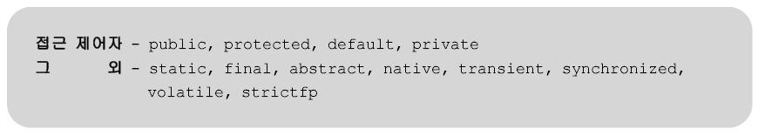
3. 이해하기
가볍게 읽어보자
지금 당장 이해 안된다고 프로그램 못 만드는 것도 아니다. 모르는 문법 안 써도 좋은 프로그램 구현하는데 전혀 상관없다. 점점 실력이 늘 때 다시 보고 이해하자
4.1 제어자(modifier)란?
- 클래스, 변수, 메서드의 선언부에 사용되어 부가적인 의미를 부여한다.
- 제어자는 크게 접근 제어자와 그 외의 제어자로 나뉜다.
- 하나의 대상에 여러 개의 제어자를 조합해서 사용할 수 있으나,
접근제어자는 단 하나만 사용할 수 있다.
Notes:
29
29
제어자는... 클래스나 변수, 메서드의 선언부에 사용되어 부가적인 의미를 부여하는 것을 말합니다.
명사 앞에 붙어서.. 명사를 수식하는 형용사하고 비슷하다고 볼 수 있습니다.
modifier라는 이름 역시 변경하다라는 뜻의 동사 modify에서 나온 것으로... 어떤 대상의 성격을 바꿔주는 것이라고 이해하시면 됩니다.
제어자는 접근제어자와... 그 외의 제어자로 ... 크게 두 가지 부류로 나눌 수 있습니다.
접근제어자에는 public, protected, default, private 모두 4개가 있는데요. 이 중에서 default를 실제로 사용하지 않습니다. 이에 대해서는 나중에 다시 설명하겠습니다.
접근제어자를 제외한 나머지 제어자는 ... 이러한 것들이 있는데요. static, final. abstract가 중요하고요... 나머지는 자주 사용되지 않습니다.
참고로 간단히 설명하면... native는 자바가 아닌 다른 언어로 작성된 메서드를 자바에서 호출하기 위해 사용하는 것이고요.
transient는 14장에서 배울 직렬화에서 자세히 다룹니다. synchronized와 volatile은 쓰레드의 동기화와 관련된 것이고요.
strictfp는 float나 double과 같은 부동소수점, 즉 fp(floating-point)의 정확성을 보장하기 위한 것인데... strictfp를 사용하면, 어떤 JVM이나 어떤 하드웨어에서도... 동일한 부동소수점 계산결과를 얻을 수 있습니다.
하나의 대상에 여러 개의 제어자를 조합해서 사용할 수도 있습니다. 다만... 접근제어자는 한번에 하나만 사용할 수 있습니다.
예를 들면... 접근제어자 public과 protected를 동시에 사용할 수 는 없다는 것입니다.
앞으로 제어자를 하나하나 배워나갈 것인데요...
그 때마다... 제어자를 사용할 수 있는 대상과... 대상에 따라 제어자가 어떤 의미를 갖게 되는지 잘 눈여겨 보시기 바랍니다.

Slide 31

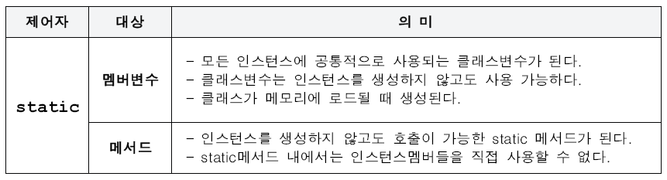
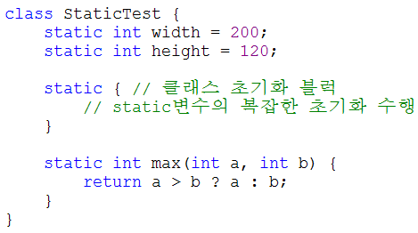
3. 이해하기
4.2 static – 클래스의, 공통적인
가볍게 읽어보자
지금 당장 이해 안된다고 프로그램 못 만드는 것도 아니다. 모르는 문법 안 써도 좋은 프로그램 구현하는데 전혀 상관없다. 점점 실력이 늘 때 다시 보고 이해하자
Notes:
30
30
static은 클래스의, 공통적인...이라는 의미의 제어자입니다.
이미 앞서 배웠기 때문에 잘 알고 계실테니... 간단히 정리하고 넘어가겠습니다.
static이 사용될 수 있는 곳은... 멤버변수와 메서드... 그리고 초기화 블럭입니다.
멤버변수 앞에 static이 붙으면... 클래스변수가 되고... 모든 인스턴스가 공유하게 됩니다.
그리고 static이 붙은 변수나 메서드는 모두 클래스가 메모리에 로드될 때 자동적으로 생성되므로
인스턴스 생성없이 사용가능합니다.
static메서드에서는 인스턴스 멤버를 사용할 수 없다는 점 다시한번 확인해 두시기 바랍니다.

Slide 32

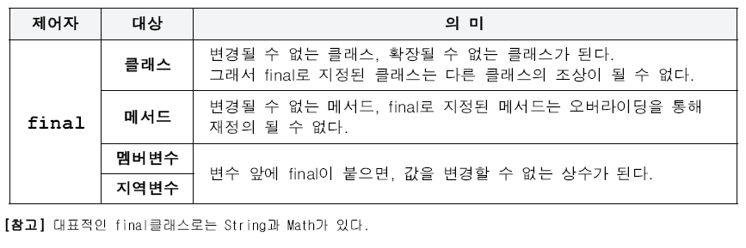
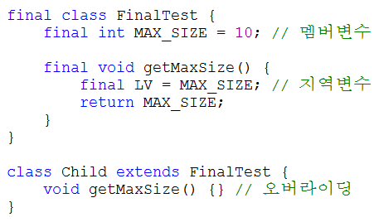
3. 이해하기
가볍게 읽어보자
지금 당장 이해 안된다고 프로그램 못 만드는 것도 아니다. 모르는 문법 안 써도 좋은 프로그램 구현하는데 전혀 상관없다. 점점 실력이 늘 때 다시 보고 이해하자
4.3 final – 마지막의, 변경될 수 없는
Notes:
31
31
final은 마지막의, 변경될 수 없는...이라는 의미의 제어자입니다.
final을 사용할 수 있는 곳은.... 클래스, 메서드, 멤버변수, 지역변수... 거의 모든 대상에 사용할 수 있는데요.
각 대상에 따라 final이 붙었을 때 어떤 의미가 되는 지 잘이해하셔야합니다.
변수 앞에 final이 붙으면 값을 변경할 수 없는 상수가 된다는 것은 이미 배웠고요.
클래스 앞에 final이 붙으면... 확장될 수 없는 클래스가 되어서 다른 클래스의 조상이 될 수 없습니다.
즉, 상속계층도의 마지막이라는 의미죠.
메서드 앞에 final이 붙으면... 변경될 수 없는 메서드... 즉, 오버라이딩을 할 수 없는 메서드가 됩니다.
그래서 이와 같이... FinalTest클래스의 getMaxSize메서드에 제어자 final이 붙어 있으면...
자손클래스에서 이 메서드를 재정의 할 수 없습니다.

Slide 33
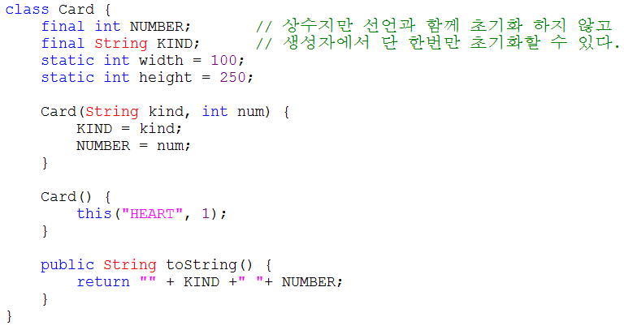
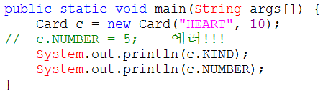
3. 이해하기
가볍게 읽어보자
지금 당장 이해 안된다고 프로그램 못 만드는 것도 아니다. 모르는 문법 안 써도 좋은 프로그램 구현하는데 전혀 상관없다. 점점 실력이 늘 때 다시 보고 이해하자
4.4 생성자를 이용한 final 멤버변수 초기화
- final이 붙은 변수는 상수이므로 보통은 선언과 초기화를 동시에 하지만, 인스턴스변수의 경우 생성자에서 초기화 할 수 있다.
Notes:
32
32
final이 붙은 변수는 보통... 선언과 동시에 초기화를 해주지만...
인스턴스변수의 경우에는 생성자에서 초기화 해주는 것이 가능합니다.
예를 들어 아래와 같이 Card클래스를 정의할 때... 카드의 속성인 NUMBER와 KIND는
한번 값이 지정되면 바뀌지 않아야 하는 값입니다.
카드의 숫자와 무늬가 게임도중에 마음대로 바뀌어서는 안되겠죠.
그래서 제어자 final을 붙였습니다.
그런데... 만일 final이 붙은 변수는 반드시 선언과 동시에 초기화를 해야한다면...
모든 Card인스턴스는 같은 NUMBER와 KIND값을 갖게 되겠죠...
이러한 문제를 해결하기 위해서... 멤버변수의 경우, final이 붙었어도...
선언과 동시에 초기화 하지않고... 생성자에서 단 한번만 초기화 할 수 있도록 허용했습니다.
Card인스턴스를 생성한 다음에는... 이와같이... 다른 값을 저장하려고 하면... 에러가 발생합니다.

Slide 34
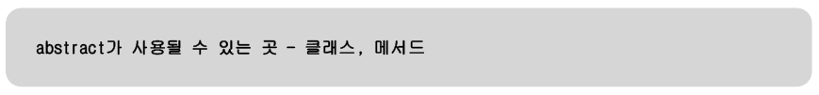
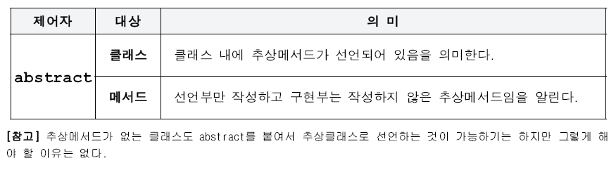

3. 이해하기
가볍게 읽어보자
지금 당장 이해 안된다고 프로그램 못 만드는 것도 아니다. 모르는 문법 안 써도 좋은 프로그램 구현하는데 전혀 상관없다. 점점 실력이 늘 때 다시 보고 이해하자
4.5 abstract – 추상의, 미완성의
Notes:
33
33
abstract는 추상의, 미완성의...라는 의미의 제어자입니다.
abstract가 사용될 수 있는 곳은 클래스와 메서드이고요...
메서드 앞에 abstract가 붙으면 추상메서드가 되고, 클래스 앞에 abstract가 붙으면 추상클래스가 됩니다.
추상메서드는... 선언부만 있고 구현부가 없는 미완성 메서드입니다.
추상메서드가 정의된 클래스 역시 미완성 클래스이기 때문에... 클래스 앞에 abstract를 붙여서
이 클래스가 추상메서드를 포함하고 있고... 미완성 클래스이기 때문에 인스턴스를 생성할 수 없다라는 것을
알려줘야합니다.
추상클래스는 상속을 통해서 자손클래스에서 완성되어야만 인스턴스를 생성할 수 있습니다.
추상메서드와 추상클래스에 대해서는 다음 강의에서 자세히 다룰 것이니까... 간단히 이 정도만 설명하고
넘어가겠습니다.

Slide 35
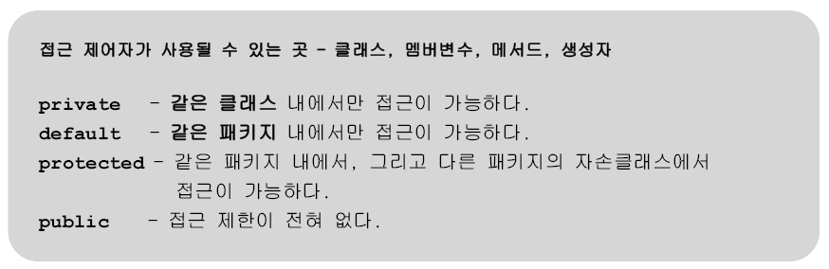
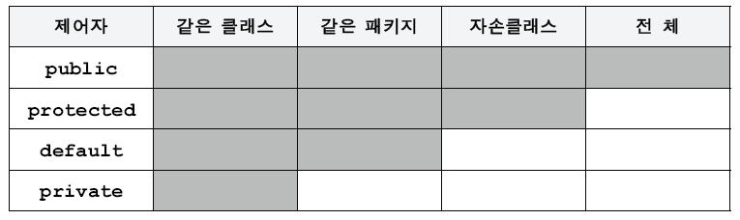

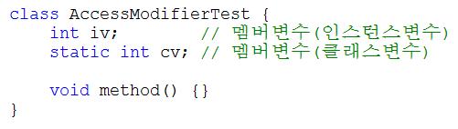

3. 이해하기
4.6 접근 제어자(access modifier)
가볍게 읽어보자
지금 당장 이해 안된다고 프로그램 못 만드는 것도 아니다. 모르는 문법 안 써도 좋은 프로그램 구현하는데 전혀 상관없다. 점점 실력이 늘 때 다시 보고 이해하자
- 멤버 또는 클래스에 사용되어, 외부로부터의 접근을 제한한다.
Notes:
34
34
접근 제어자는 멤버 또는 클래스에 대한 접근범위를 제한하는 역할을 합니다.
비밀번호와 같은 중요한 데이터가 아무런 제약없이 쉽게 접근되어서는 안되겠죠...
접근제어자는 private, default, protected, public 모두 4개가 있고요.
클래스, 멤버변수, 메서드... 생성자에 사용될 수 있습니다.
각 접근제어자마다 접근할 수 있는 범위가 다른데요...
private이 붙은 멤버는 같은 클래스 이외에서는 접근할 수 없습니다. 가장 제한이 높은 접근 제어자이고요.
default는 같은 패키지 내의 클래스에서만 접근할 수 있습니다.
protected는 자손클래스에서만 접근이 가능합니다. 그리고 같은 패키지 내의 클래스에서도 접근이 가능합니다.
public은 접근 제한이 전혀 없습니다.
접근 범위가 제일 넓은 것 부터 순서대로 나열하면... public, protected, default, private이 되겠습니다.
별로 외우기 어렵지 않습니다,
private은 같은 클래스, default는 같은 패키지, protected는 같은 패키지 플러스 자손클래스,
public은 전혀 제한 없음. 쉽죠? ^^;
클래스에는 public과 default만 사용할 수 있고요. 멤버변수와 메서드에는 접근제어자 4개를 모두 사용할 수 있습니다.
접근제어자 default를 실제로 사용하지는 않습니다.
어떤 접근제어자도 사용하지 않으면 그게 바로 default접근제어자가 사용된 것입니다.
그래서 여기에 괄호를 쳐놓은 것이고요...

Slide 36
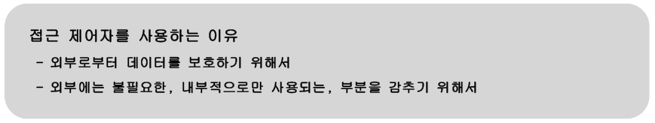
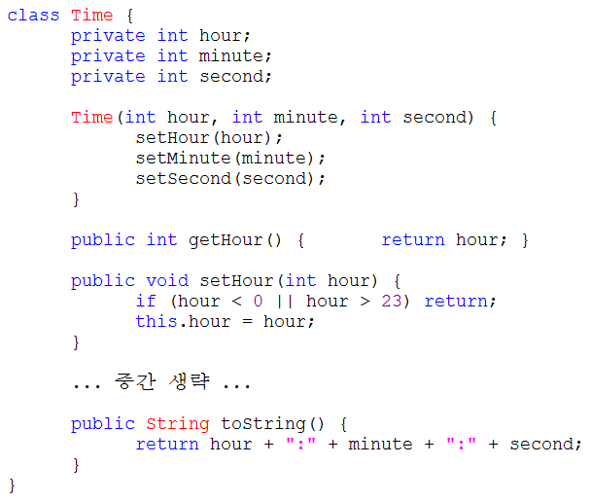


3. 이해하기
4.7 접근 제어자를 이용한 캡슐화
가볍게 읽어보자
지금 당장 이해 안된다고 프로그램 못 만드는 것도 아니다. 모르는 문법 안 써도 좋은 프로그램 구현하는데 전혀 상관없다. 점점 실력이 늘 때 다시 보고 이해하자
Notes:
35
35
접근제어자를 사용하는 주된 이유는... 외부로 부터 데이터를 보호하기 위해서입니다.
그리고, 외부에는 불필요한 내부적으로만 사용되는 부분을 감춰서 복잡성을 줄이기 위한 것입니다.
그래서 Java API문서를 보면... 접근제어자가 public이나 protected인 것들만 나와 있는 것을 알 수 있습니다.
여기 Time클래스를 보면.... 멤버변수들은 모두 접근제어자를 private으로 해서 클래스 외부에서 접근하지 못하도록 하고...
접근제어자가 public인 한 쌍의 메서드를 통해서만 읽거나 변경할 수 있도록 되어 있습니다.
getHour메서드는 멤버변수 hour의 값을 반환하고...
setHour메서드는 넘겨받은 값을 체크해서 유효한 값일 경우에만 hour의 값을 변경하도록 코드가 작성되어 있습니다.
이처럼... 멤버변수의 값을 읽어오는 메서드는 멤버변수 이름앞에 get을 붙이고... 변경하는 메서드는 set을 붙이는 것이 일반적이기는 하지만
꼭 지켜야 하는 규칙은 아닙니다.
Time인스턴스 t를 생성하고... 화면에 출력하면...12:35:30라는 시간이 출력됩니다.
참조변수를 출력하면... 참조변수가 가리키는 인스턴스의 toString()메서드를 호출하기 때문에...
참조변수 t를 출력하는 것은... 참조변수 t가 가리키는 인스턴스의 toString메서드를 호출하는 것과 같습니다.
그래서... Time클래스의 toString메서드가 호출되어... 시분초가 화면에 출력된 것입니다.
이처럼 참조변수를 이용해서 멤버변수에 직접 접근하려고 하면... 에러가 발생합니다.
이와 같이... 메서드를 이용해서... 멤버변수에 접근해야합니다.
t.getHour메서드를 통해 인스턴스 t의 멤버변수 hour의 값 12를 얻어서 1을 더한 값을
setHour메서드에 넘겨주면... 멤버변수 hour의 값이 13이 됩니다.
인스턴스 t를 화면에 다시 출력하면...
멤버변수 hour의 값이 12에서 1증가된 13이 되어 있는 것을 알 수 있습니다.
객체지향개념 책들을 보다보면... 이와 같은 그림을 볼 수 있는데요.
이게 바로 객체입니다. 안에 있는 원들이... 멤버변수고요... 멤버변수들을 둘러싸고 있는 것이 메서드입니다.
접근제어자를 이용해서 멤버변수들은 private으로 해서 내부에 감추고... 메서드들은 public으로 해서 외부에 노출시킴으로써...
같은 클래스에 정의된 멤버들끼리는 서로 자유롭게 접근하고...
외부에서는 메서드를 통해서만 멤버변수에 접근할 수 있는 구조로 만드는 것입니다.
외부에서는... 객체의 노출된 public 메서드만을 호출할 수만 있을 뿐...
실제 내부가 어떻게 되어 있는지 알 수 없습니다. 이 것이 바로 캡슐화죠.
private은 가장 높은 접근제한이기 때문에...
상속을 통해 확장될 목적으로 작성되는 클래스에서는 멤버변수의 접근제어자를 private대신 protected를 사용해야
자손클래스에서 조상클래스의 멤버를 쉽게 접근할 수 있습니다.

Slide 37


3. 이해하기
가볍게 읽어보자
지금 당장 이해 안된다고 프로그램 못 만드는 것도 아니다. 모르는 문법 안 써도 좋은 프로그램 구현하는데 전혀 상관없다. 점점 실력이 늘 때 다시 보고 이해하자
4.8 생성자의 접근 제어자
- 일반적으로 생성자의 접근 제어자는 클래스의 접근 제어자와 일치한다.
- 생성자에 접근 제어자를 사용함으로써 인스턴스의 생성을 제한할 수 있다.
getInstance()에서 사용될 수 있도록 인스턴스가 미리 생성되어야 하므로 static이어야 한다.
Notes:
36
36
생성자에도... 접근제어자를 사용할 수 있습니다.
일반적으로 생성자는 클래스와 같은 접근제어자를 사용하지만...
생성자에 접근제어자를 사용해서 인스턴스의 생성을 제한할 수 있습니다.
연산자 new를 통해서 인스턴스를 생성하려면... 생성자를 호출해야하는데...
생성자의 접근제어자를 private으로 하면... 연산자 new를 통해서 인스턴스를 생성할 수 없습니다.
대신... 이처럼... 내부적으로 객체를 생성해서 접근제어자를 private으로 해서 감추고
public 메서드를 호출해서 생성된 객체에 접근할 수 있도록 해야 합니다.
getInstance메서드가 하는 일은 생성된 객체의 참조를 반환하는 것 뿐입니다.
만일을 대비해서...참조가 null인 경우에는 새로운 객체를 생성하도록 했고요.
외부에서 객체를 생성할 수 없기 때문에... 객체생성없이 호출할 수 있도록 static메서드이어야 하고요.
static메서드에서 참조할 수 있어야하기 때문에... 객체에 대한 참조도 static이어야 합니다.
그리고... 이처럼 생성자의 접근제어자가 private인 경우에는... 다른 클래스의 조상이 될 수 없습니다.
전에 배운 것과 같이... 자손클래스의 인스턴스를 생성하면... 조상의 생성자를 호출하는데...
조상의 생성자가 private이라서... 호출할 수 없기 때문입니다.
그래서... 클래스 앞에 final을 붙여줘서... 상속을 통해 확장할 수 없는 클래스라는 것을 알려주는 것이 좋습니다.
Singleton클래스는 생성자의 접근제어자가 private이라서... 이처럼 new연산자를 사용해서 인스턴스를 생성할 수 없고...
아래의 코드와 같이... 메서드를 통해서 이미 생성되어 있는 인스턴스의 참조를 얻어와야 합니다.

Slide 38

3. 이해하기
4.9 제어자의 조합
가볍게 읽어보자
지금 당장 이해 안된다고 프로그램 못 만드는 것도 아니다. 모르는 문법 안 써도 좋은 프로그램 구현하는데 전혀 상관없다. 점점 실력이 늘 때 다시 보고 이해하자
1. 메서드에 static과 abstract를 함께 사용할 수 없다.
- static메서드는 몸통(구현부)이 있는 메서드에만 사용할 수 있기 때문이다.
2. 클래스에 abstract와 final을 동시에 사용할 수 없다.
- 클래스에 사용되는 final은 클래스를 확장할 수 없다는 의미이고, abstract는 상속을 통해서 완성되어야 한다는 의미이므로 서로 모순되기 때문이다.
3. abstract메서드의 접근제어자가 private일 수 없다.
- abstract메서드는 자손클래스에서 구현해주어야 하는데 접근 제어자가 private이면, 자손클래스에서 접근할 수 없기 때문이다.
4. 메서드에 private과 final을 같이 사용할 필요는 없다.
- 접근 제어자가 private인 메서드는 오버라이딩될 수 없기 때문이다. 이 둘 중 하나만 사용해도 의미가 충분하다.
Notes:
37
37
지금 까지 배운 제어자를.... 사용대상을 중심으로 정리해봤습니다.
어떤 대상에 어떤 제어자를 사용할 수 있는지 다시한번 확인해 보시고요...
제어자를 조합해서 사용할 때, 몇가지 생각해봐야할 것들을 적어보았는데요...
별로 중요한 내용은 아닙니다...
그동안 학습한 제어자를 다시한번 정리하는 의미에서 같이 가볍게 읽어보고 제어자에 대한 강의를 마무리할 까 합니다.

Slide 39


4. 실습하기
실습이 더 중요함
클래스를 만들기
스스로 실습(★★)
다음 메인 소스를 보고 InputData라는 클래스를 만드시오
백 만개를 만들어 봤는데 잘 됨..
Notes:
타입을 변환하는 경우에는 형변환을 명시해주는 것이 원칙이지만…
크기가 작은 타입에서 큰타입으로 변환하는 경우에는 형변환을 생략할 수 있습니다.
형변환을 생략했다고 해서 형변환이 안되는 것은 아니고…
실행시에 컴퓨터에 의해서 자동적으로 형변환이 됩니다.
반대로 큰 타입에서 작은 타입으로 형변환하는 경우에는 반드시 명시적으로 형변환을 해줘야합니다.
그렇지 않으면 컴파일 시에 에러가 발생합니다.
큰타입에서 작은 타입으로 변환하는 경우에는 값손실이 발생할 수 있지만,
작은 타입에서 큰 타입으로 변환하는 경우에는 값손실이 발생하지 않기 때문에
형변환을 자동적으로 수행하도록 허용하는 것입니다.
형변환 과정을 그림으로 보면…
Byte를 int로 변환하는 경우에는 1바이트를 4바이트에 저장하는 것이기 때문에
나머지 빈자리 3바이트를 0으로 채우기만 하면 되므로 원래의 값이 손실없이 보존됩니다.
그러나 int를 byte로 변환하는 경우에는 4바이트의 값을 1바이트에 저장하는 것이기 때문에
원래의 4바이트 중에서 앞의 3바이트를 잃게 되므로 값손실이 발생할 수 있습니다.
아래 그림에서 화살표 방향으로의 변환은 형변환을 생략할 수 있다는 것을 의미합니다.
Short과 char는 같은 2바이트이지만 표현할 수 있는 값의 범위가 서로 다르기 때문에 자동형변환이 되지 않습니다.
Long이 8바이트인데도 4바이트인 float로 자동형변환이 되는 이유는
Float가 4바이트이지만, long과는 표현방식이 달라서 더 큰 범위를 표현할 수 있기 때문입니다.
형변환을 할 때는 형변환을 명시적으로 해주면 제일 확실하겠지만,
자동형변환되는 경우에는 생략하는 것이 보다 깔끔한 코딩이 될 것입니다.

Slide 40

4. 실습하기
성적 집계표 출력 (1페이지)
스스로 실습(★★)
화면과 같이 출력하시오
앞에서 만든 클래스를 이용하여 30개의 입력값 자동생성
개인별 합계 평균, 과목별 합계,평균, 반 합계 평균을 출력하시오
출력한 일자,시간을 표시하시오
Notes:
타입을 변환하는 경우에는 형변환을 명시해주는 것이 원칙이지만…
크기가 작은 타입에서 큰타입으로 변환하는 경우에는 형변환을 생략할 수 있습니다.
형변환을 생략했다고 해서 형변환이 안되는 것은 아니고…
실행시에 컴퓨터에 의해서 자동적으로 형변환이 됩니다.
반대로 큰 타입에서 작은 타입으로 형변환하는 경우에는 반드시 명시적으로 형변환을 해줘야합니다.
그렇지 않으면 컴파일 시에 에러가 발생합니다.
큰타입에서 작은 타입으로 변환하는 경우에는 값손실이 발생할 수 있지만,
작은 타입에서 큰 타입으로 변환하는 경우에는 값손실이 발생하지 않기 때문에
형변환을 자동적으로 수행하도록 허용하는 것입니다.
형변환 과정을 그림으로 보면…
Byte를 int로 변환하는 경우에는 1바이트를 4바이트에 저장하는 것이기 때문에
나머지 빈자리 3바이트를 0으로 채우기만 하면 되므로 원래의 값이 손실없이 보존됩니다.
그러나 int를 byte로 변환하는 경우에는 4바이트의 값을 1바이트에 저장하는 것이기 때문에
원래의 4바이트 중에서 앞의 3바이트를 잃게 되므로 값손실이 발생할 수 있습니다.
아래 그림에서 화살표 방향으로의 변환은 형변환을 생략할 수 있다는 것을 의미합니다.
Short과 char는 같은 2바이트이지만 표현할 수 있는 값의 범위가 서로 다르기 때문에 자동형변환이 되지 않습니다.
Long이 8바이트인데도 4바이트인 float로 자동형변환이 되는 이유는
Float가 4바이트이지만, long과는 표현방식이 달라서 더 큰 범위를 표현할 수 있기 때문입니다.
형변환을 할 때는 형변환을 명시적으로 해주면 제일 확실하겠지만,
자동형변환되는 경우에는 생략하는 것이 보다 깔끔한 코딩이 될 것입니다.

Slide 41

4. 실습하기
성적 집계표 출력 (다 페이지)
스스로 실습(★★)
화면과 같이 출력하시오
앞에서 만든 클래스를 이용하여 200개의 입력 값 자동생성
개인별 합계 평균, 과목별 합계,평균, 반 합계 평균을 출력하시오
출력한 일자,시간을 표시하시오
한 페이지당 30명을 처리하고, 페이지 별 집계, 누적집계를 인쇄하시오
Notes:
타입을 변환하는 경우에는 형변환을 명시해주는 것이 원칙이지만…
크기가 작은 타입에서 큰타입으로 변환하는 경우에는 형변환을 생략할 수 있습니다.
형변환을 생략했다고 해서 형변환이 안되는 것은 아니고…
실행시에 컴퓨터에 의해서 자동적으로 형변환이 됩니다.
반대로 큰 타입에서 작은 타입으로 형변환하는 경우에는 반드시 명시적으로 형변환을 해줘야합니다.
그렇지 않으면 컴파일 시에 에러가 발생합니다.
큰타입에서 작은 타입으로 변환하는 경우에는 값손실이 발생할 수 있지만,
작은 타입에서 큰 타입으로 변환하는 경우에는 값손실이 발생하지 않기 때문에
형변환을 자동적으로 수행하도록 허용하는 것입니다.
형변환 과정을 그림으로 보면…
Byte를 int로 변환하는 경우에는 1바이트를 4바이트에 저장하는 것이기 때문에
나머지 빈자리 3바이트를 0으로 채우기만 하면 되므로 원래의 값이 손실없이 보존됩니다.
그러나 int를 byte로 변환하는 경우에는 4바이트의 값을 1바이트에 저장하는 것이기 때문에
원래의 4바이트 중에서 앞의 3바이트를 잃게 되므로 값손실이 발생할 수 있습니다.
아래 그림에서 화살표 방향으로의 변환은 형변환을 생략할 수 있다는 것을 의미합니다.
Short과 char는 같은 2바이트이지만 표현할 수 있는 값의 범위가 서로 다르기 때문에 자동형변환이 되지 않습니다.
Long이 8바이트인데도 4바이트인 float로 자동형변환이 되는 이유는
Float가 4바이트이지만, long과는 표현방식이 달라서 더 큰 범위를 표현할 수 있기 때문입니다.
형변환을 할 때는 형변환을 명시적으로 해주면 제일 확실하겠지만,
자동형변환되는 경우에는 생략하는 것이 보다 깔끔한 코딩이 될 것입니다.

Slide 42
6. 정리하기
다음 제시된 내용을 자필로 작성하여 제출 하시오 (상단 학번, 이름 기입)
앞에 이해,실습에 나온 실습을 다 하시고….
다음 용어를 필기하셔요.그리고 외우셔요.(핵심정리)
상속 | 클래스를 상속받아 재정의가 가능하다. 즉 클래스를 통으로 가지고 온다
오버라이딩 | super클래스의 method와 동일한 이름과 매개변수로 자식클래스에서 메소드를 정의하면 super클래스 메소드를 무시하고 자식클래스의 메소드가 정의됨
패키지와 임포트 | 뭔지 중요한것을 스스로 정리하셔요
제어자 | public, protected, private /static, final 에 대하여 정리하셔요
41

Slide 43
7. 차시 예고
차시 준비
String, StringBuffer,Byte,Array, ArrayList 알아보기
42

